Slide 1
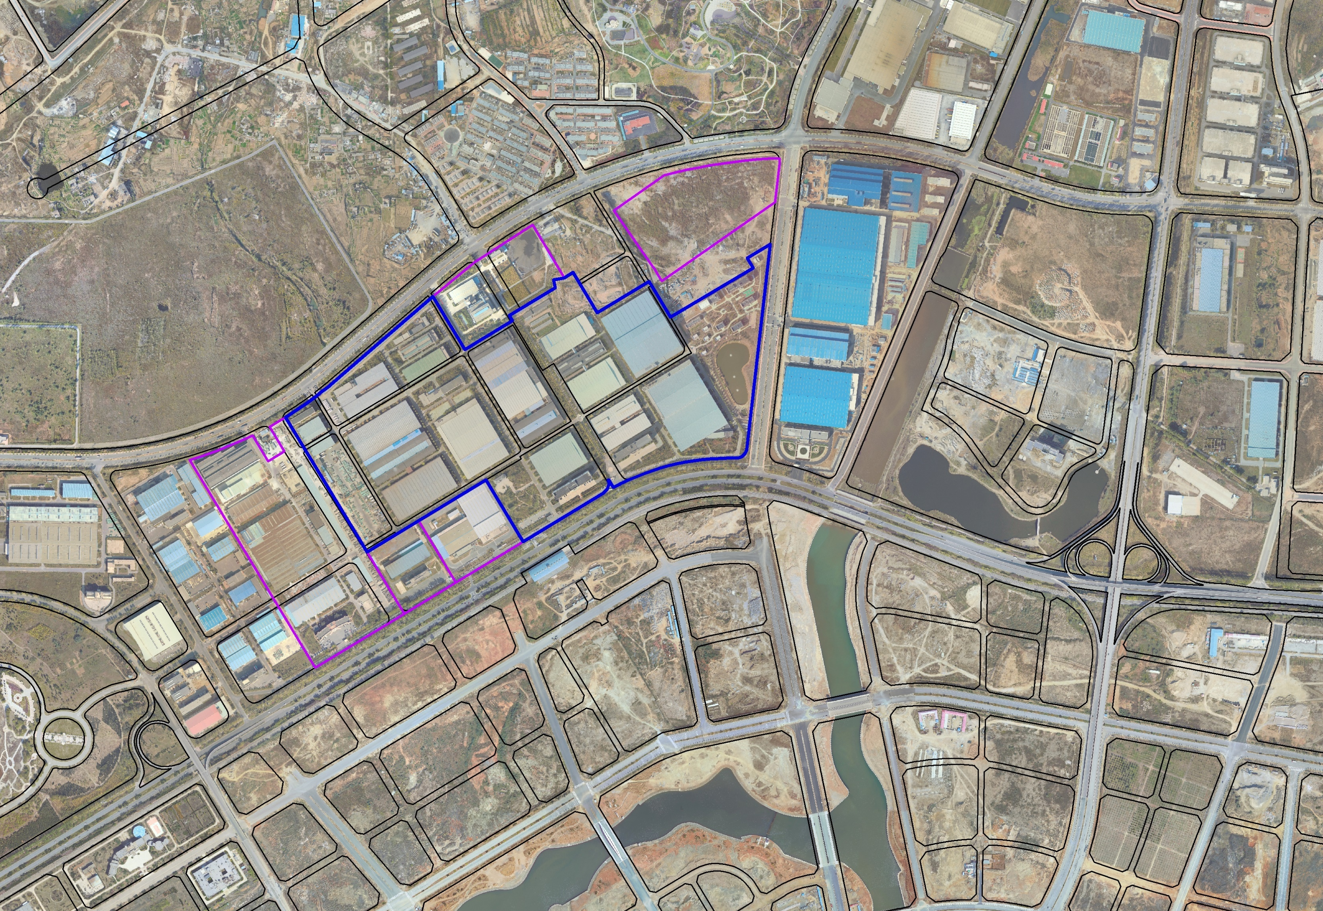
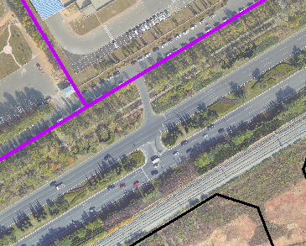



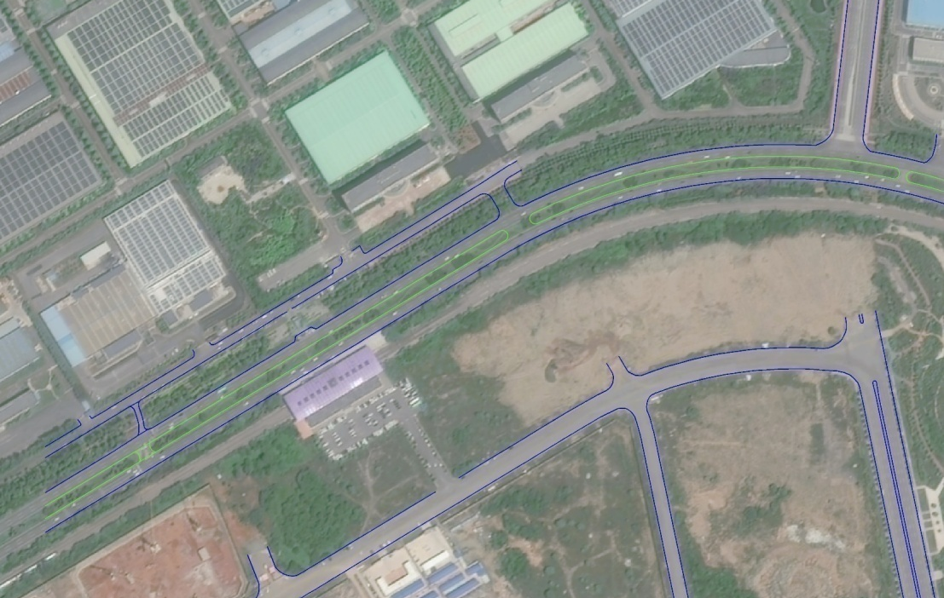
现状辅路与5号路连接道口位置东移调整方案公示
2024-055
根据《中华人民共和国城乡规划法》《中华人民共和国行政许可法》，我局现将拟审批事项（道口调整方案）向社会各界予以公示（具体内容详见大连金普新区网站https://www.dljp.gov.cn及现场公示牌）。如相关部门及利害关系人有异议，请在本公示发布后10个工作日内向我局提出书面申请。逾期或无异议，我局将依法进行批复。
公示时间：2024年09月19日至2024年10月8日 公示内容咨询电话：87560031
网上反馈意见信箱：dkgongshifankui@126.com 公示意见反馈电话：87633906
大连金普新区自然资源局
2024年09月19日
本次调整内容：
1. 封闭现有辅路与5号路连接道口、恢复此处5号路中央绿化隔离带、取消信号灯 。
2. 在大机床主门正前方新设辅路与5号路连接道口、同步打开5号路绿化隔离带，配设信号灯。
现有道口封闭取消
（将此开口东移至大机床南门处）
在此新设辅路与5号路连接道口
打开5号路绿化隔离带并配建信号灯
天道街
现有道口（封闭）
大机床
捷太格特
华锐
捷太格特
大连电瓷
华锐
双D七街
泵业园
辅路
天道街
调整方案示意图
大机床
现开口位置（下步封闭）
拟新开口位置
辽河路
小窑湾站
辽河路

